Slide 1
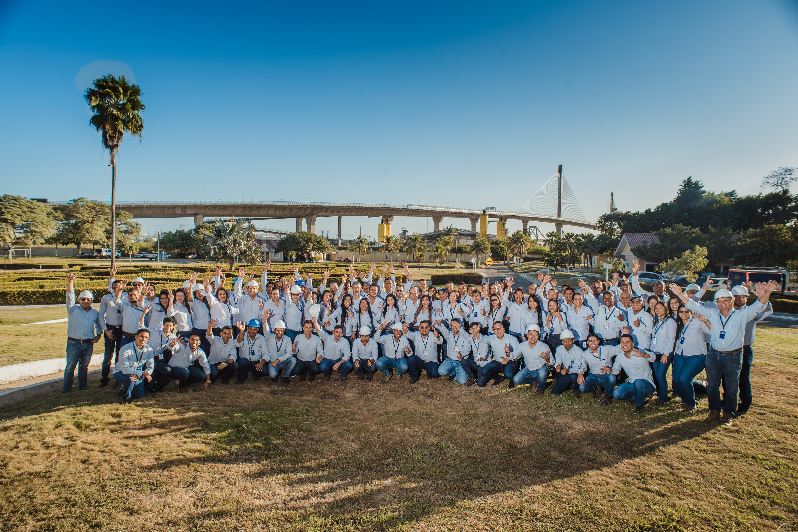
El alcance del modero efr va dirigido a:
El modelo de efr tiene un alcance a las gerencias de: General, Aseo, De Operaciones, Planeación, Financiera y Administrativa, Clientes Industriales y Comerciales, Gestión Humana, Asuntos Legales, De Gestión Pérdidas y Clientes Gobierno y Urbanizadores.
La totalidad de la planta de personal directa que labora en Barranquilla y en los 14 municipios del Atlántico en los que presta servicio d Acueducto, Alcantarillado y Aseo
LIDERAZGO TRIPLE A
GERENCIA DE ASEO
ESCUELA COMERCIAL

